Slide 1
Geschichte in fünf Der Deutsch-Französische Krieg

Slide 2
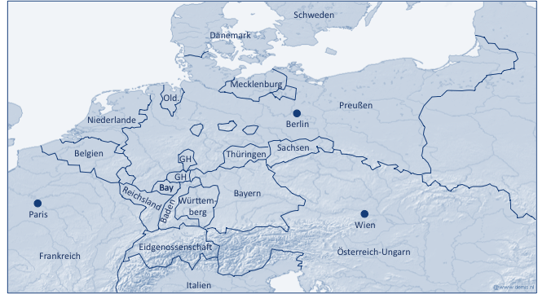
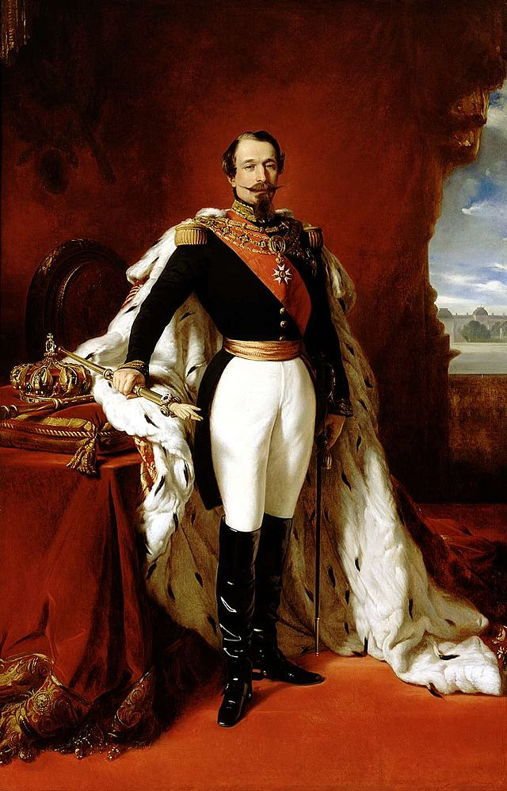
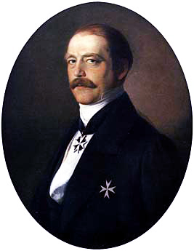
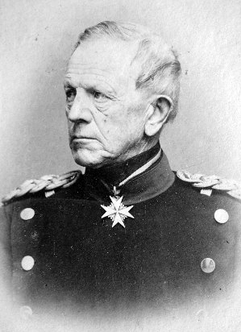
Überblick
Die Beteiligten
Norddeutscher Bund
Bayern
Württemberg
Baden
Frankreich
Datum
19. Juli 1870 – 10. Mai 1871
Ort
Frankreich & Rheingebiet
Beginn
Kriegserklärung Frankreichs an Preußen
Ende
Frieden von Frankfurt (Deutscher Sieg)
Napoleon III
20. Apr. 1808 – 09. Jan. 1873)
Französischer Kaiser
Otto von Bismarck
(01. Apr. 1815 – 30. Juli 1898)
Preußischer Ministerpräsident
Helmuth von Moltke
(28. Sep. 1811 – 24. März 1881)
Preußischer General

Slide 3
Hintergrund
Rasanter Aufstieg Preußens zur Deutschen Hegemonialmacht (z.B. Deutscher Krieg von 1866)
Preußen & Frankreich stehen in direkter Konkurrenz am Rhein
Preußen verhindert auf diplomatischem Wege Annexionspläne Frankreichs in Belgien & Luxemburg, was zu Revanchismus führt
Der französische Kaiser Napoleon III steht innenpolitisch unter Druck auf Grund von:
Republikanische Bestrebungen
Außenpolitische Niederlagen Napoleons, z.B. Preußischer Machtgewinn (siehe oben) & gescheiterte Intervention in Mexiko 1861-1867
Preußisch-Französischer Konflikt um die Spanische Thronfolge mit der möglichen Kandidatur eines Hohenzollerns, der in der Emser Depesche (französischer Kriegsgrund) mündet
Bündnispolitik
Neutrale Haltung der anderen europäischen Mächte
Preußen unterhält Verteidigungsbündnisse mit allen Deutschen Staaten

Slide 4
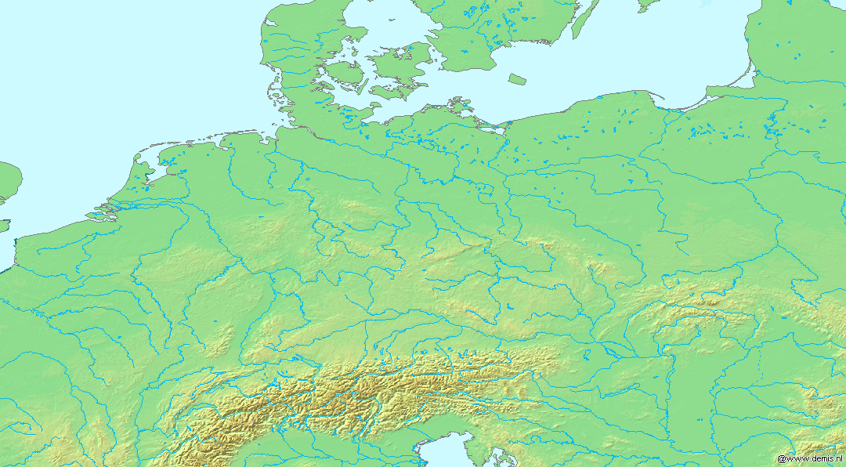
Verlauf: Prolog
1868 – 1870: Diplomatischer Konflikt zwischen Frankreich & Preußen um die spanische Thronfolge
Schweden
13. Juli 1870: Veröffentlichung der Emser Depesche
Dänemark
Mecklenburg
Emser Depesche
Französischer Botschafter verlangt vom Preußischen König keine künftigen Ansprüche auf den spanischen Thron
Der König reagiert höflich & reserviert
Bismarck kürzt die Berichte über die Zusammenkunft, so dass sie einen Affront gegen Frankreich darstellen
Veröffentlichung der Emser Depesche in der Norddeutschen Allgemeinen Zeitung
Old.
Preußen
Niederlande
Berlin
Belgien
Thüringen
Sachsen
GH
Sedan
GH
Bay
Bay
Bayern
Metz
Württem-
berg
Paris
Baden
Wien
Eidgenossenschaft
Österreich-Ungarn
Frankreich
1860 – 1870: Kaiser Napoleon III gerät innenpolitisch immer stärker unter Druck
Italien
19. Juli 1870: Frankreich erklärt Preußen den Krieg; die Deutschen Staaten erklären sich mit Preußen solidarisch

Slide 5
Verlauf: Kriegshandlungen
Schweden
02. Sep. 1870: Deutsche Truppen siegen in der Schlacht von Sedan & nehmen Kaiser Napoleon III gefangen
Aug. 1870: Deutsche Siege bei Weißenburg (04.), Wörth (06.), Spichern (06.), Vionville (16.) & Gravelotte (18.)
Dänemark
Vionville etc.
18. Aug. 1870: Rückzug der französischen Rheinarmee nach Metz
Mecklenburg
Old.
Preußen
Niederlande
Berlin
Belgien
Thüringen
Sachsen
GH
Sedan
GH
Bay
Bay
Bayern
Metz
Württem-
berg
Paris
Baden
Ab 20. Aug. 1870: Belagerung von Metz
Wien
30. Aug. 1870: Französische Entsatztruppen werden bei Beaumont geschlagen & weichen nach Sedan aus
Eidgenossenschaft
Österreich-Ungarn
Frankreich
Italien

Slide 6
Verlauf: Kriegshandlungen & Reichsgründung
Schweden
Ab 19 Sep. 1870: Belagerung von Paris
01. Jan. 1871: Reichsgründung (Reichsverfassung tritt in Kraft)
18. Jan. 1871: Wilhelm I von Preußen wird in Versailles zum Deutschen Kaiser proklamiert
Dänemark
Vionville etc.
Mecklenburg
Old.
Ab 27. Okt. 1870: Nach der Kapitulation von Metz gehen deutsche Truppen gegen neu aufgestellte französische Truppen vor
Preußen
Niederlande
Berlin
Belgien
Thüringen
Sachsen
GH
Sedan
GH
Bay
Bay
Bayern
Metz
Württem-
berg
Paris
Baden
Wien
Eidgenossenschaft
10. Mai 1871: Frieden von Frankfurt
Frankreich
Österreich-Ungarn
04. Sep. 1870: Proklamation der Dritten Republik
26. Feb. 1871: Vorfrieden von Versailles
Italien

Slide 7
Folgen
Schweden
Dänemark
Mecklenburg
Old.
Preußen
Niederlande
Berlin
Belgien
Thüringen
Sachsen
GH
GH
Bay
Bay
Bayern
Reichsland
Württem-
berg
Paris
Baden
Wien
Eidgenossenschaft
Österreich-Ungarn
Frankreich
Italien

Slide 8
Folgen
Der Baden, Württemberg & Bayern treten dem Norddeutschen Bund bei & bilden zusammen das Deutsche Reich
Die Deutsche Einigung bildet die Grundlage für die weitere Großmachtentwicklung & das Weltmachtstreben auf gesellschaftlicher, wirtschaftlicher & militärischer Ebene
Der König von Preußen wird Deutscher (Erb-) Kaiser & die Vorherrschaft Preußens ist gesichert
Frankreich verliert Elsass-Lothringen an das Deutsche Reich
In Frankreich wird die Dritte Republik gegründet
Erbfeindschaft zwischen Deutschland & Frankreich verfestigt sich
Die Erbfeindschaft bildet eine wesentliche Voraussetzung für den ersten Weltkrieg

Slide 9
www.geschichte-in-5.de

